Slide 1
ESCUELA SABÁTICA
IGLESIA ADVENTISTA DEL 7° DÍA

Slide 2
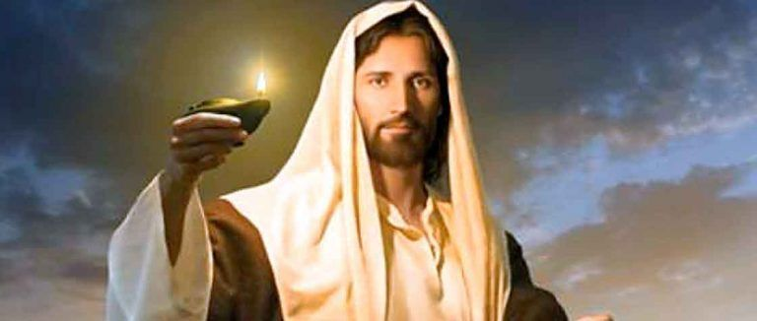
SERVICIO DE CANTO
#217 “Bienvenida de Jesús”, #557 “¿Qué estás haciendo por Cristo?”, #562 “Esparcid la luz de Cristo”

Slide 3
IGLESIA ADVENTISTA DEL 7° DÍA
Mantengan íntimo su vínculo de unión, cerrando sus filas por el amor y la unidad, estimulándose unos a otros para progresar y adquiriendo cada uno valor, fortaleza y ayuda de los demás (Joyas de los Testimonios, tomo3, pág. 84).

Slide 4
Conocerás algunos consejos para fomentar el amor y la grata convivencia entre los miembros y las visitas en el culto.
1. Ofrezca a los invitados una excelente primera impresión de su iglesia, cuando entren por la puerta principal o al darles
la bienvenida. Si haces que todos se sientan incluidos, será más probable que vuelvan.

Slide 5
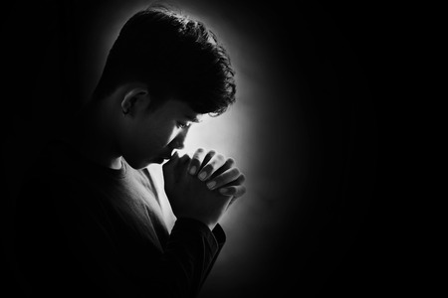
ORACIÓN
DE
RODILLAS
2. Esfuércese por preguntar sus nombres y obtener sus datos de contacto para enviarles recursos sobre los programas de su iglesia o visitarlos

Slide 6
LECTURA BÍBLICA
Romanos 15:2. Cada uno de nosotros agrade a su prójimo en lo que es bueno, con el fin de edificarlo

Slide 7
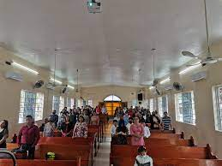
Una iglesia debe fomentar el desarrollo espiritual de todos los que la visitan, asisten y la llaman hogar. Como líder de grupo
pequeño o del ministerio, quizá se pregunte cómo promover el crecimiento de la iglesia para que más visitas puedan asistir.
Mejorar la asistencia crea una comunidad y conecta a las personas con su misión.

Slide 8
HIMNO DE ALABANZA
#558 “AMA A TUS PRÓJIMOS”.

Slide 9
NUEVO HORIZONTE
EVANGELISMO
ENVIADOS CON UNA MISIÓN

Slide 10
Por lo cual animaos los unos a los otros y edificaos los unos a los otros, así como lo estáis haciendo
1 Tesalonicenses 5:11

Slide 11
3. Pida la opinión de sus visitas o de los miembros en general. Pregúntenles cómo ha sido su experiencia en el culto, y puede incentivarlos por su participación.

Slide 12
MISIONERO MUNDIAL
GHANA

Slide 13
4. Promover los grupos pequeños. Durante un culto normal,
los asistentes escuchan y vuelven a sus casas, pero
es importante tener reuniones íntimas en grupos pequeños que les ayuden a tener un sentido de pertenencia.

Slide 14
INFORME
SECRETARIAL

Slide 15
El egoísmo y la fría formalidad casi han extinguido el fuego del amor. Muchos de los que profesan su nombre han perdido
de vista el hecho de que los cristianos deben representar a Cristo. A menos que practiquemos el sacrificio personal para
bien de otros, en el círculo familiar, en el vecindario, en la iglesia y en dondequiera que podamos, cualquiera sea nuestra
profesión. —El Deseado de Todas las Gentes, 460, 465.

Slide 16
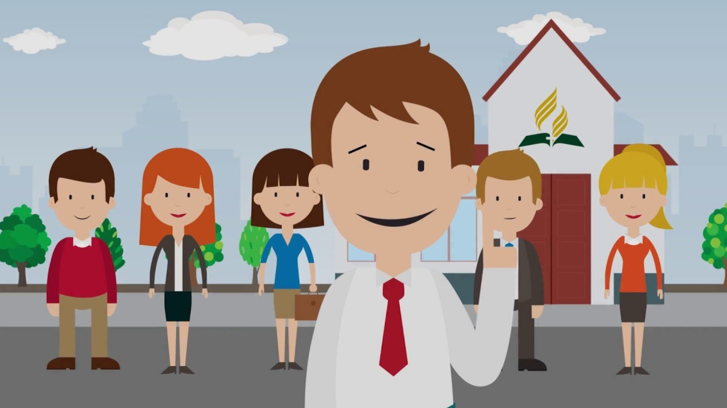
CONCLUSIÓN
El deseo de Dios en esta mañana es que fomentemos el amor genuino, el compañerismo y la empatía para poder atender las
necesidades de las visitas y de los miembros. Para así poder estar más cerca de la iglesia

Slide 17
VERSÍCULO PARA MEMORIZAR

Slide 18
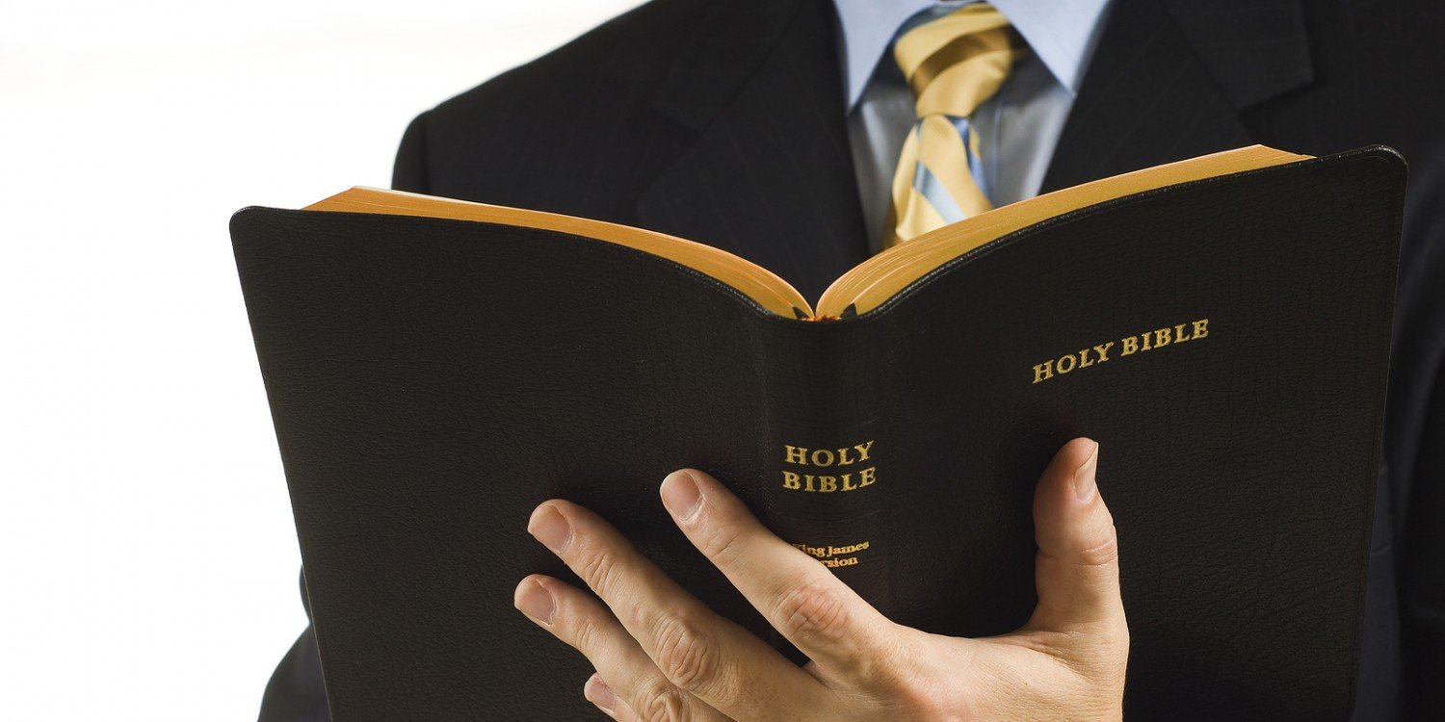
REPASO DE LA LECCIÓN # 9
MISIÓN EN FAVOR DE LOS PODEROSOS

Slide 19
HIMNO FINAL
#497 “MANOS”.

Slide 20
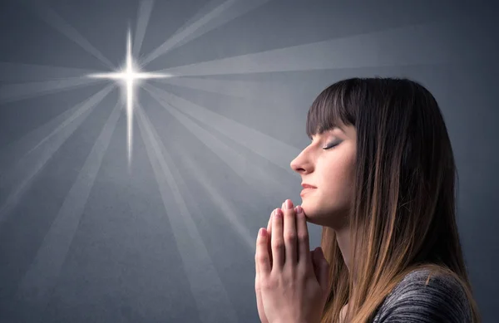
ORACIÓN FINAL

